Slide 1
Герои среди нас
Муравьёв Дмитрий Николаевич
(1974-1995)
Выполнила: Забелина София, обучающаяся 6 кл., 2022г.

Slide 2
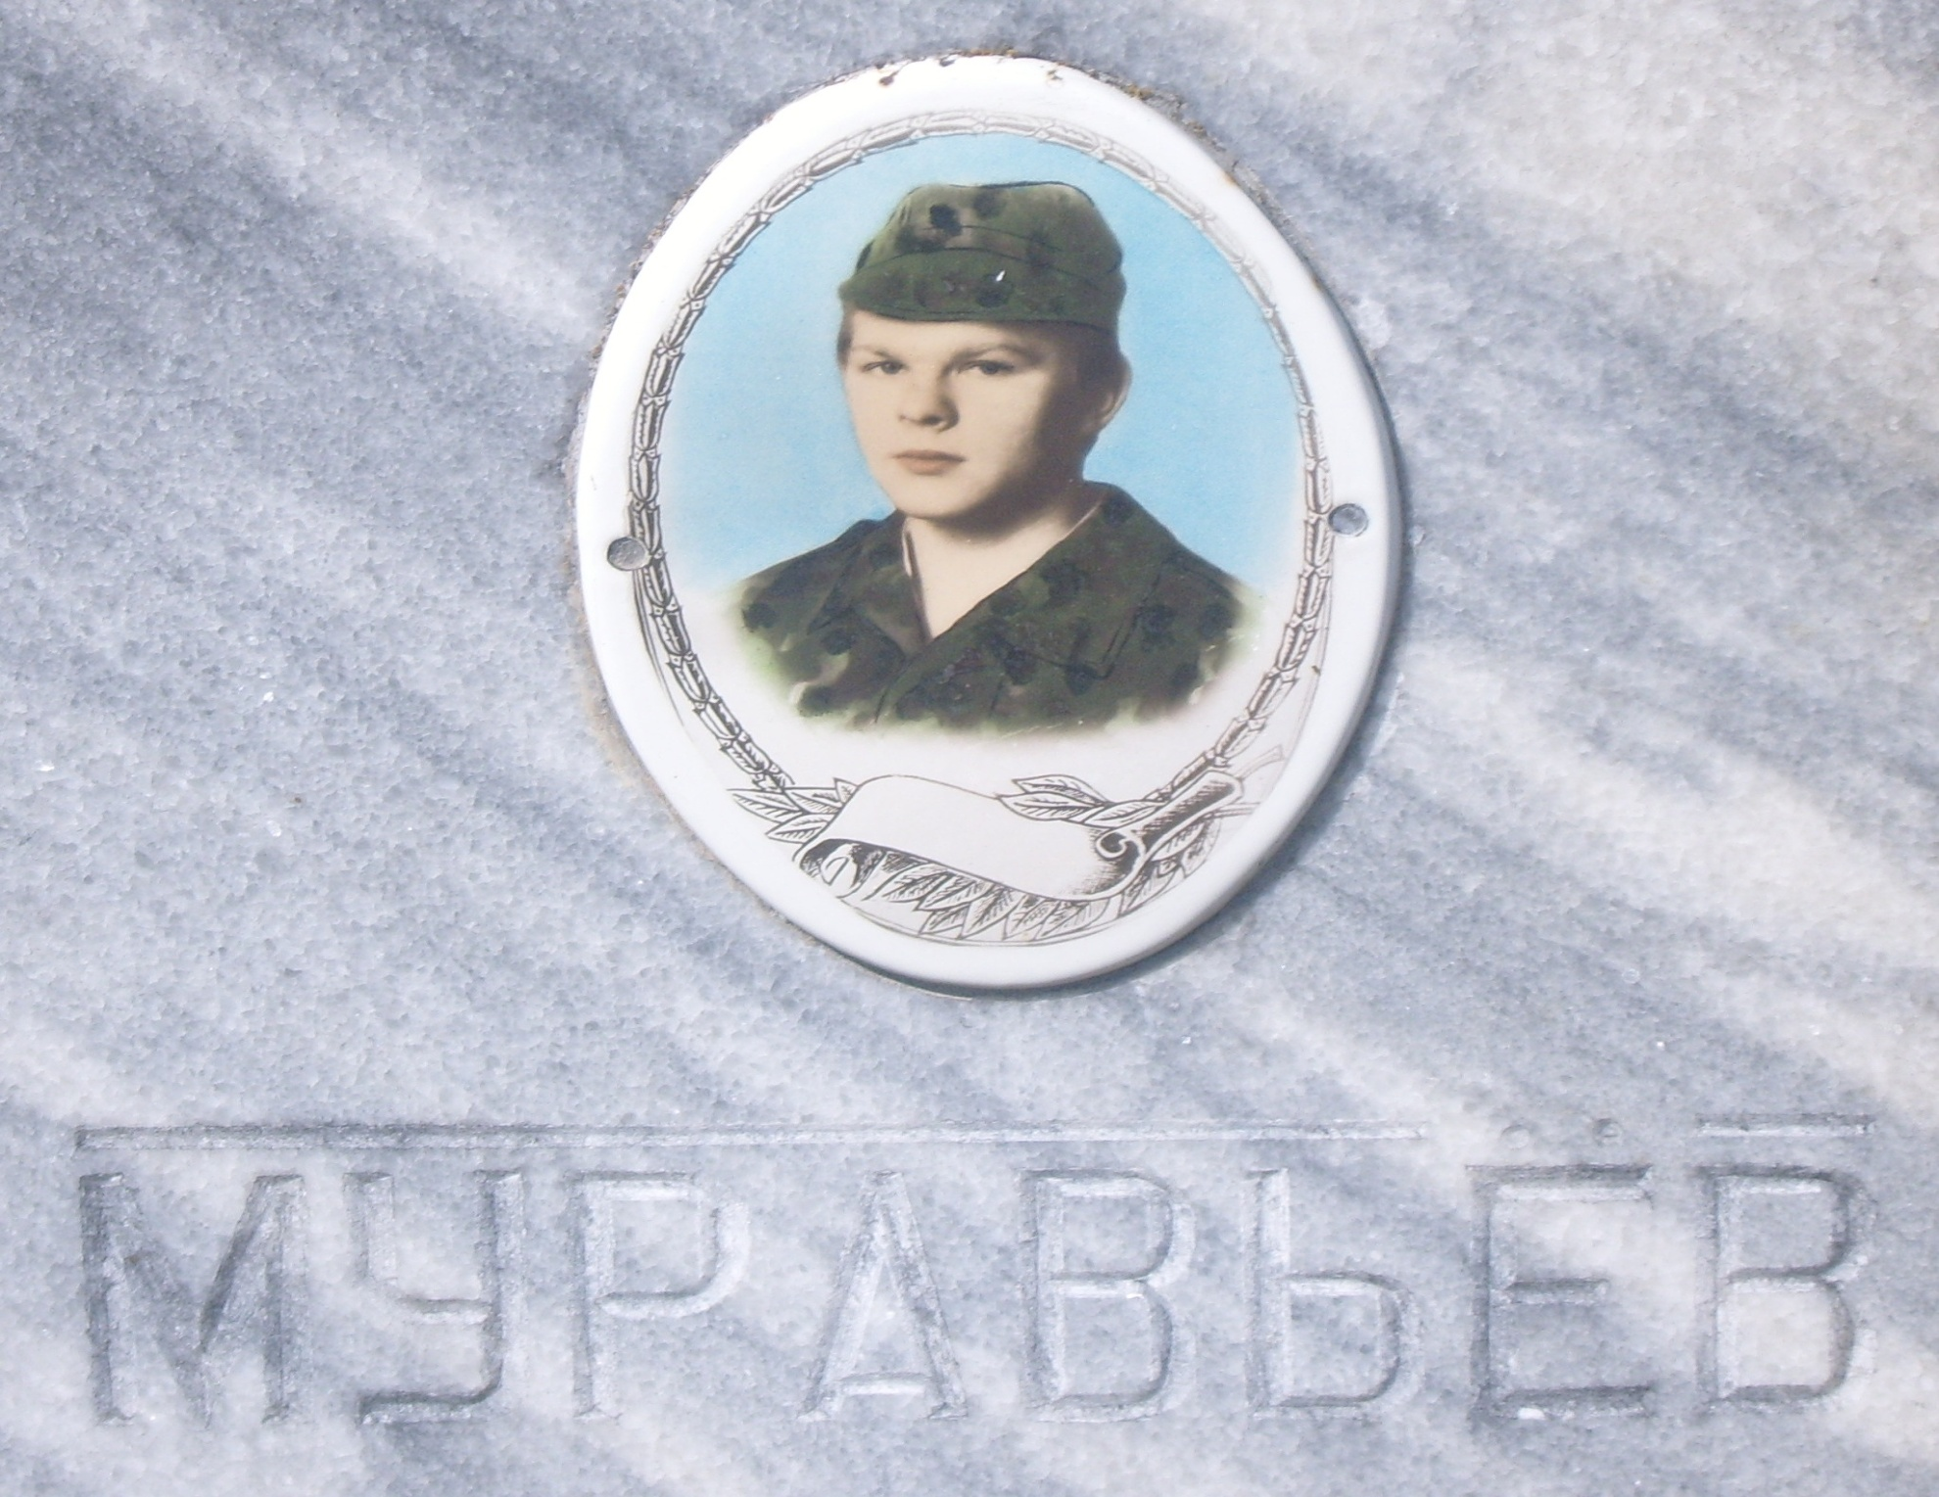

Slide 4
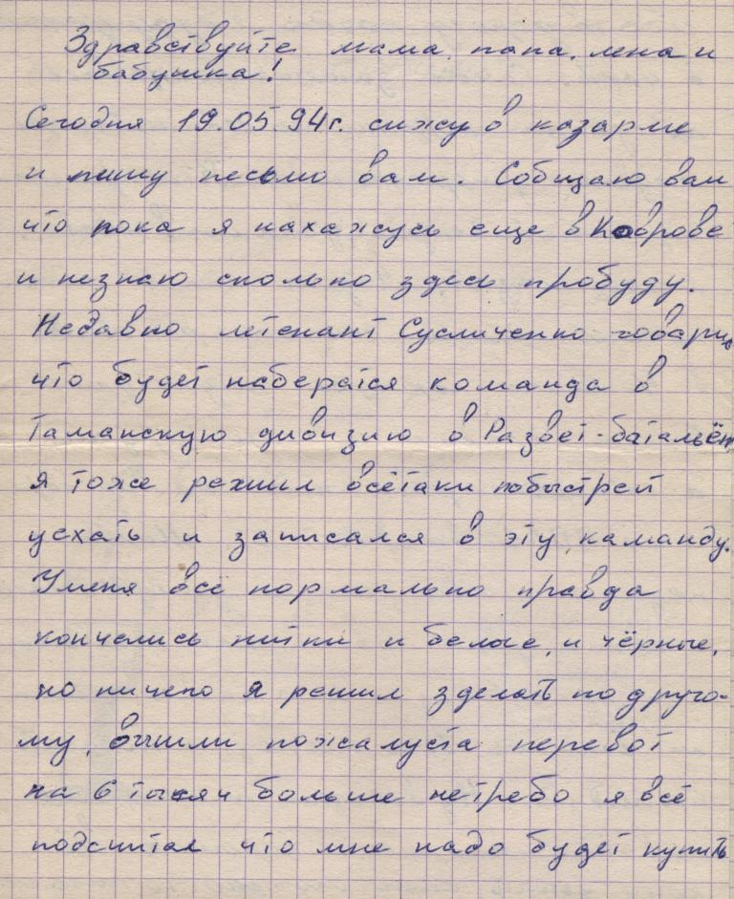

Slide 5
Муравьёв Дмитрий Николаевич (1974-1995) Рядовой. Старший механик-водитель БМП-2 131-й отдельной мотострелковой бригады. Русский. Родился в 1974 г. в г. Угличе Ярославской области, в семье рабочего. Холост. Спортсмен. Учился и работал. В военные силы РФ призван Угличским отделом военкомата в в 1993 года.

Slide 7
Графа «Обстоятельства гибели» :
«Огнестрельное, слепое осколочное ранение лицевого отдела головы с разрушением костей черепа и головного мозга. Взрывная травма».
1 января 1995 года

Slide 8
Похоронен 4 мая 1995 года на городском кладбище Углича, на аллее Славы.
Погиб первого января 1995 г. в бою за железнодорожный вокзал города Грозного Чеченской республики.

Slide 9
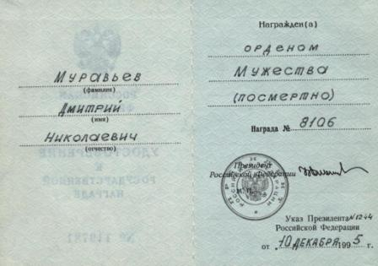
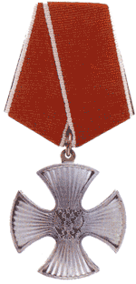
Указом Президента РФ 9 февраля 1996 года Дмитрий Николаевич Муравьёв был награждён орденом Мужества. Посмертно.

Slide 11
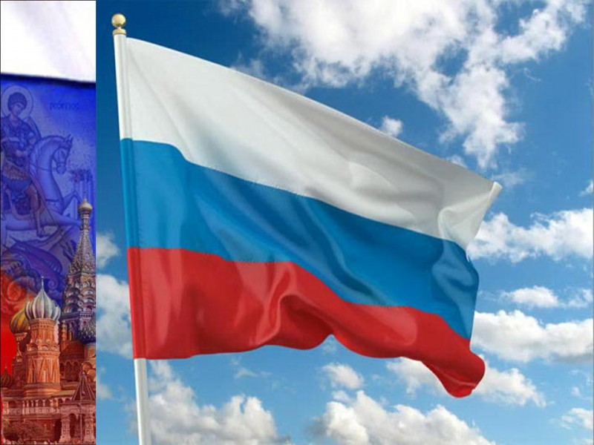
Героями не рождаются, героями становятся в час испытаний.
О подвигах – стихи слагают. О славе – песни создают. “Герои никогда не умирают, Герои в нашей памяти живут!”

